Slide 1
Meneer, ik heb meer oorzaken en gevolgen?!

Slide 2
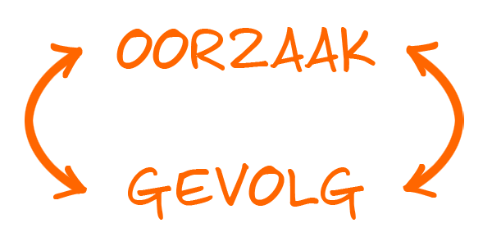
Meerdere oorzaken
Vaak zijn er meerdere oorzaken die een gevolg hebben
Dit wil zeggen dat er meerdere dingen zijn gebeurd, waardoor gebeurtenis A plaatsvind
Vaak versterken oorzaken elkaar!

Slide 3
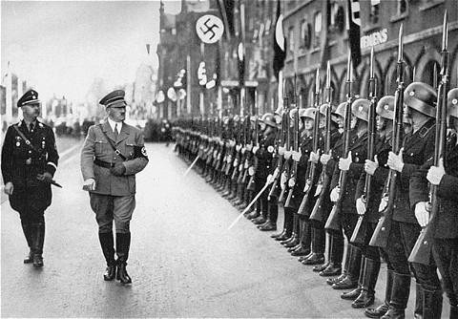
Een voorbeeldje
Het aan de macht komen van Hitler had verschillende oorzaken:
Economische crisis in Duitsland
Straatterreur van Hitler ’s partij
Onvrede van veel Duitsers over hun regering
De verkiezingswinst van Hitler (aanleiding)

Slide 4
Meerdere gevolgen
Als er iets gebeurt, heeft dat bijna nooit maar een gevolg. Meestal zijn het er meer
Met een heel moeilijk woord noem je dat multicausaal: “meer gebeurtenissen”
Bij geschiedenis bijna altijd zo!

Slide 5
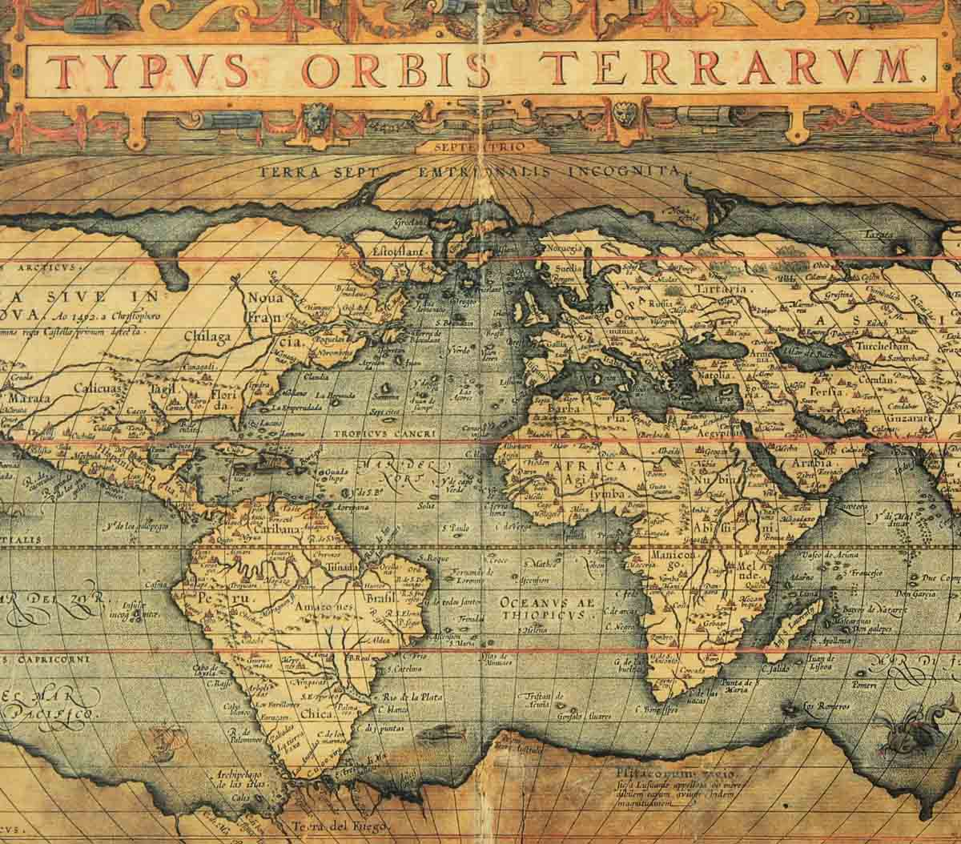
Een voorbeeldje:
De ontdekking van Amerika had veel gevolgen:
Europa veroverde Amerika
Indianen werden daardoor tot slaaf gemaakt
Ziektes roeiden de indianen uit
Christendom arriveerde in Amerika
Europeanen werden rijk door goud
Enz … enz … enz …

